Slide 1
SUDOKU
이민재 이주영 김영우 여민규
1조
Date. 2016-12-16

Slide 2
목차
1. 개요
2. 프로그램 기능
3. 프로그램 구현
4. 프로그램 구조
5. 데모 동영상
6. 팀원 활동
7. 기대 효과
8. Q & A

Slide 3


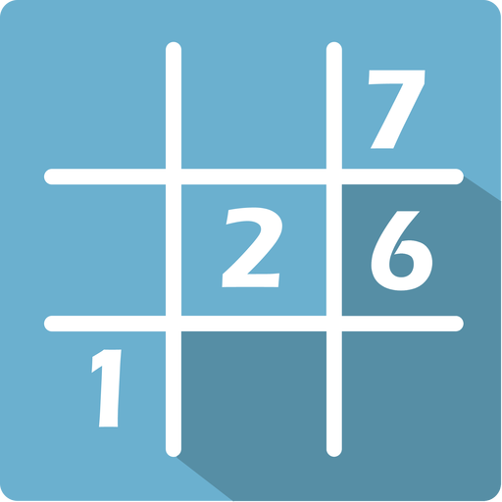
1. 개요
SUDOKU GAME
- 기본 SUDOKU GAME에 더해
- TIME ATTACK
- HINT
- 난이도 조절

Slide 4
2. 기능
TIME ATTACK
time
: 15
Success?
Fail?
TIME ATTACK 기능
주어진 시간 안에 문제를 풀지 못하면 실패!
기존의 SUDOKU는 제한시간 없이 풀었던 반면
TIME ATTACK 기능을 추가하여 더 높은 집중력을 요구.

Slide 5

2. 기능
HINT
HINT !
HINT 제공
시간이 부족하거나 너무 어려울 때
사용하는 ITEM!
게임당 5회 제공.

Slide 6
2. 기능
DIFFICULTY
난이도 조절 시스템
Easy 모드 부터 Hard 모드 까지 3단계 난이도 조절 기능.
해당 문제를 해결 했을 때는 다음 난이도로!

Slide 7
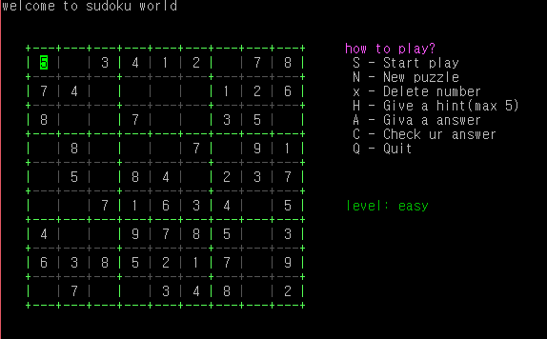
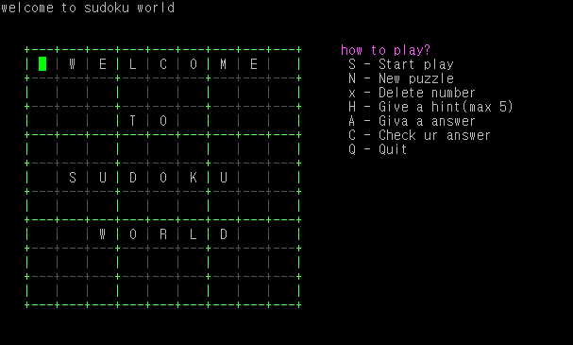
3.프로그램 구현
실행 화면
S 입력(시작)
9x9행렬의 스도쿠 판
Menu 화면

Slide 8
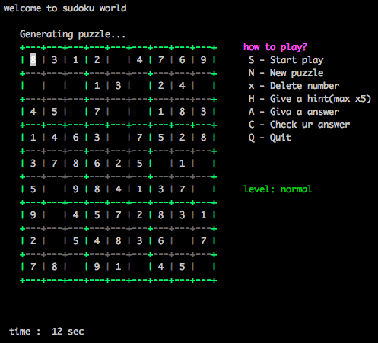
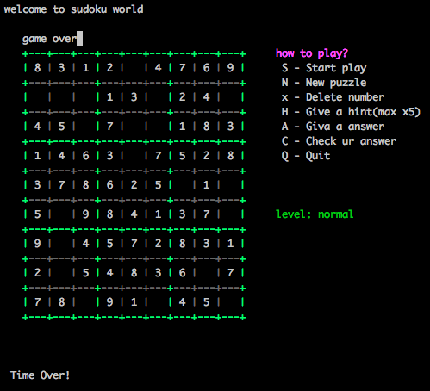
3.프로그램 구현
TIME ATTACK
Count down
제한 시간 180초
실패시 게임 종료

Slide 9
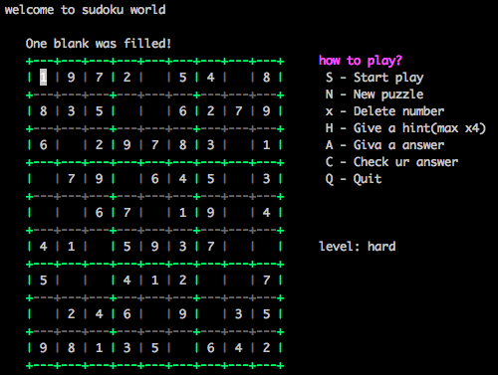
3.프로그램 구현
HINT
각 난이도 별 5개의 HINT 제공
남은 HINT 개수 표시!

Slide 10
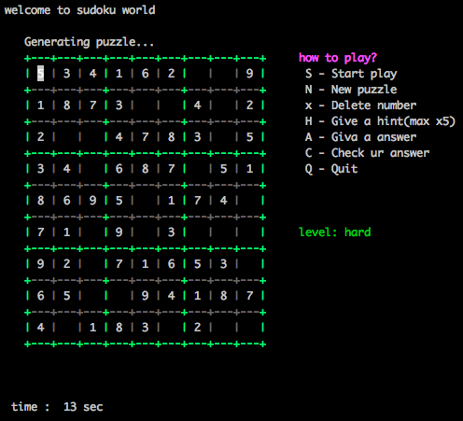
3.프로그램 구현
DIFFICULTY
제한 시간 안에 성공시 easy -> normal -> hard 단계로 진행
각 난이도 별로 sudoku 행렬의 빈 칸 수 차이

Slide 11
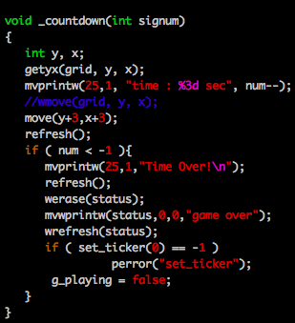
4.프로그램 구조
TIME ATTACK
Signal Handler 함수를 이용한 TIME ATTACK 기능 구현

Slide 12
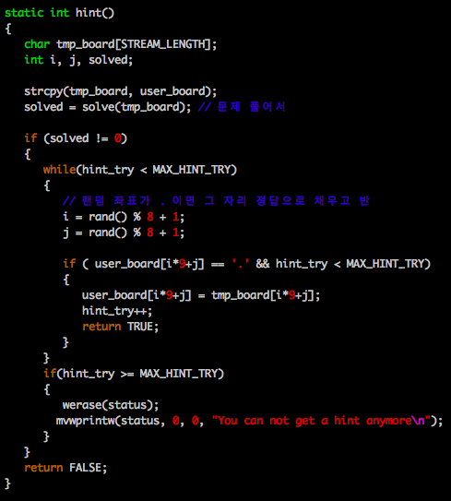
4.프로그램 구조
HINT
랜덤한 좌표에 HINT를 제공하는 알고리즘

Slide 13
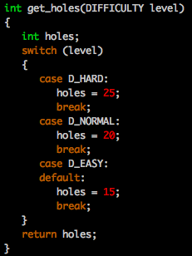
4.프로그램 구조
DIFFICULTY
Sudoku 행렬의 구멍의 수를 달리해 난이도 조절

Slide 14

5.데모 동영상
Youtube 동영상
https://youtu.be/oHU0AokKuyU

Slide 15
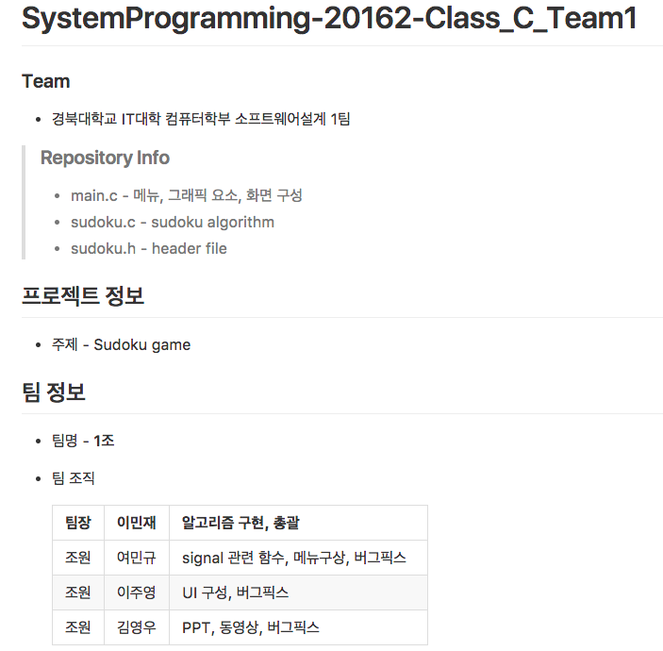
6.팀원활동내용
Github 활용

Slide 16


7. 기대효과
두뇌 활동에 도움.
계산 수행을 통한 두뇌 능력 향상
다양한 추가 기능 적용으로 사용자들에게 흥미

Slide 17
8. Q&A
?

Slide 18
감사합니다.

